Slide 1





Instituto Politécnico Nacional
Unidad Profesional Interdisciplinaria de Ingeniería y Ciencias Sociales y Administrativas
Programa Académico: Ingeniería en Informática
Secuencia: 6NM62 Equipo 4
REPORTE FINAL
Avila Sanchez Oswaldo Rafael
Flores Bracho Fernando
Flores Roa Jorge Alejandro
García Pérez Cristofer Alexander
Rojas Vargas Claudia Lizbeth
Sánchez Vega Estrella
Unidad de Aprendizaje: Ingeniería de pruebas
Profesor Saul López Avila

Slide 2

INTRODUCCIÓN
Este informe detalla el proceso de aseguramiento de calidad (QA) implementado en el sistema Papelería GO-MI, un software de escritorio creado por el Equipo 5 del IPN utilizando Python, Flet y MySQL para la automatización de las operaciones de una papelería local. El Equipo 4 realizó pruebas funcionales y no funcionales en tres ciclos (C1, C2 y C3) empleando herramientas como GitHub Issues para registro de incidencias, Selenium para pruebas de automatización y Locust para la prueba de carga y estrés. El objetivo de estas pruebas era determinar la calidad del sistema, registrar incidencias y emitir un juicio sobre su aptitud para ser liberado en un entorno productivo.

Slide 3
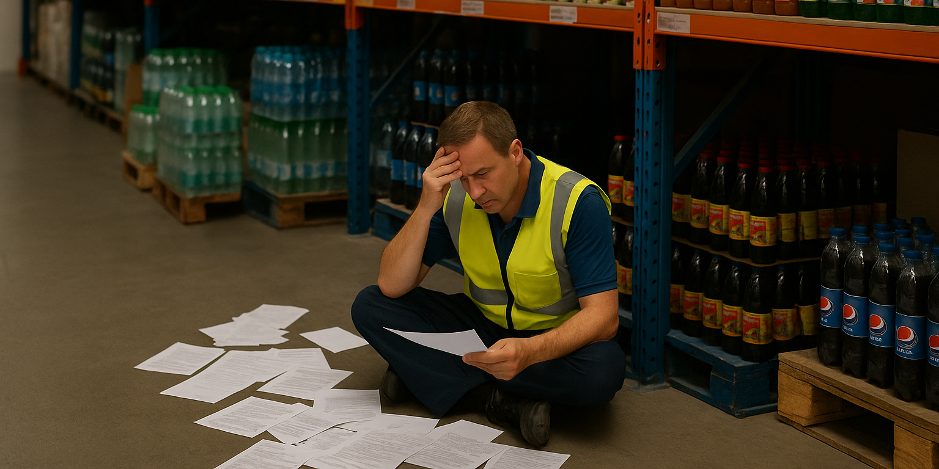
PROBLEMÁTICA
El proyecto aborda una papelería que gestiona manualmente su inventario y ventas con cuadernos de papel, lo que genera errores en el stock, pérdida de tiempo en cálculos de ganancias, dificultad para identificar productos de alta demanda o bajo inventario, y ausencia de reportes estratégicos, afectando su competitividad y eficiencia operativa. Por ello, se requiere implementar un sistema de gestión integral que automatice el control de inventario, registro de ventas, generación de reportes y administración de sugerencias, asegurando precisión, rapidez e información en tiempo real, con roles diferenciados para garantizar seguridad y facilidad de uso.

Slide 4
TECNOLOGÍAS
Python 3.10 + Flet (UI).
MySql (almacenamiento local).
Github (control de versiones).
MÓDULOS
FUNCIONALIDADES
Iniciar Sesión
Panel de Control
Gestión de empleados
Alta de empleados
Baja de empleados
Edición de empleados
Gestión de productos
Agregar producto
Eliminar producto
Registrar sugerencia
Gestionar eficientemente el inventario
Automatizar el proceso de ventas
Automatizar el proceso de sugerencia de productos
Generar reportes y análisis estratégicos
Garantizar accesibilidad y seguridad de los datos

Slide 5
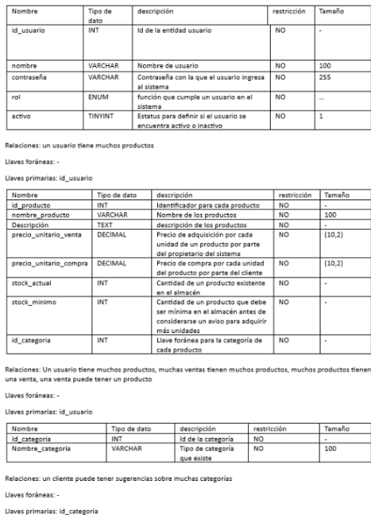
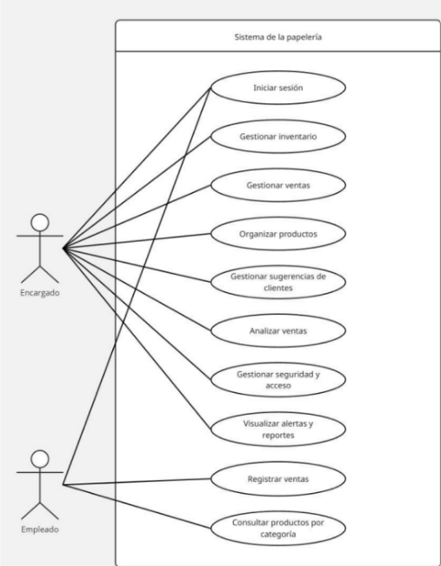
DOCUMENTACIÓN
DICCIONARIO DE DATOS
CASOS DE USO

Slide 6





HERRAMIENTAS UTILIZADAS
GITHUB ISSUES
TESTCASE STUDIO
SELENIUM
LOCUST
Centraliza el control de errores y tareas en el mismo lugar donde vive tu código, facilitando el trabajo en equipo sin usar apps externas.
Ayuda a generar casos de prueba automáticamente mientras navegas por una aplicación web.
Automatiza el navegador para probar que los flujos reales funcionen perfectamente, tal como lo haría un usuario.
Permite simular miles de usuarios concurrentes usando código Python simple, ideal para ver cuánta presión aguanta tu sistema.
(Prueba)

Slide 7
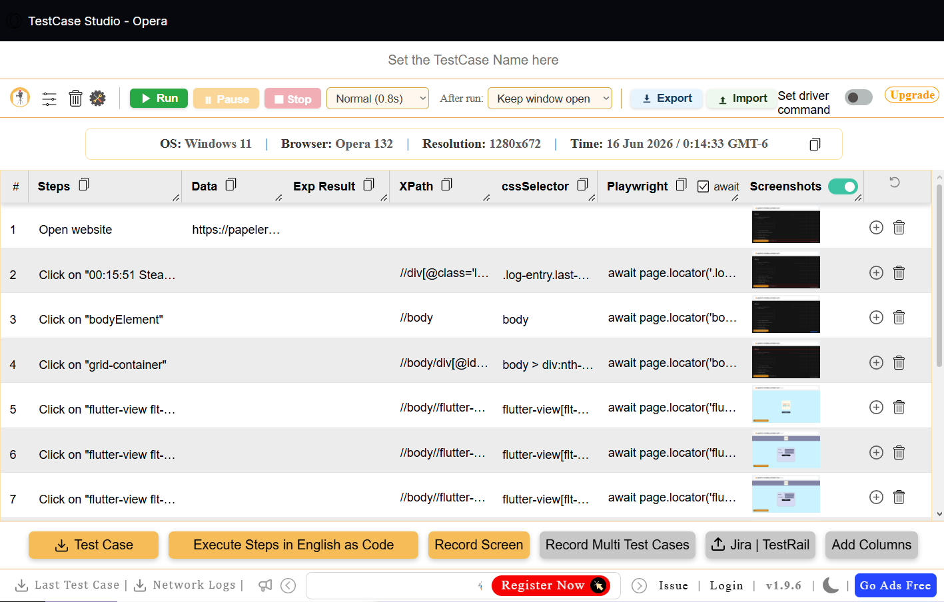
SMOKE TEST
El Smoke Test consistió en realizar pruebas básicas para verificar que las funcionalidades principales del sistema operaran correctamente y sin errores críticos, confirmando su estabilidad inicial antes de continuar con las siguientes fases de prueba.
TESTCASE STUDIO

Slide 8
SMOKE
TEST
INCIDENCIAS
En el caso del smoke test decidimos hacer las pruebas en cuatro módulos: iniciar sesión, agregar producto, vista de sugerencias y registro de nuevos empleados
Venta de Productos sin Restricciones: Se permite generar transacciones de "0" artículos
Apartado de "Baja de Empleado" No Encontrado
Apartado de "Eliminar Producto" No Encontrado
Falta de Campo de Precio en Compras: En el registro de compras, no cuenta con el apartado o campo para escribir y registrar el costo.
Edición de Productos con Campos Vacíos: Al modificar productos, permite guardar dejando el campo "Descripción" vacío, sin emitir alertas.
Permisividad de Registros Duplicados y Símbolos en Personal: En alta de empleados, se acepta registrar usuarios duplicados permite guardar nombres que contienen símbolos y caracteres especiales.
LINK DEL REPOSITORIO

Slide 9
CICLO 1
INCIDENCIAS
1. Incidencias Críticas (Flujo de Negocio Afectado)
Venta de Artículos en Cero e Inconsistencias en Preventa: Se identificó una falla en el módulo de ventas.
Aceptación de Valores y Precios Negativos
2. Incidencias Altas (Funcionalidades Bloqueadas o Ausentes)
Apartado de "Eliminar Producto" No Encontrado
3. Incidencias Medias (Validaciones y Mensajes de Error)
Edición de Productos con Campos Vacíos
4. Incidencias Bajas
Contraste Deficiente en el Estado de Empleados:
Sugerencia.
LINK DEL REPOSITORIO

Slide 10
CICLO 2
INCIDENCIAS
1. Incidencias Críticas (Flujo de Negocio Afectado)
Persistencia de Valores Negativos y Datos Inválidos en Edición
Mensajes Cruzados de Validación de Stock
2. Incidencias Altas (Funcionalidades Bloqueadas o Ausentes)
Módulo de "Eliminar Producto" Continuamente Ausente
Sugerencia
3. Incidencias Medias (Validaciones y Mensajes de Error)
Falta de Confirmaciones Intuitivas de Éxito
Sugerencia
4. Incidencias Bajas (Interfaz y Experiencia de Usuario - UX)
Campos Opcionales sin Indicación Clara
Sugerencia
LINK DEL REPOSITORIO

Slide 11
CICLO3
INCIDENCIAS
1. Incidencias Críticas (Flujo de Negocio Afectado)
Permisividad de Registros con Datos en Rojo en el Inventario
Sugerencia
2. Incidencias Altas (Funcionalidades Bloqueadas o Ausentes)
Bloqueo Persistente por Ausencia del Módulo "Eliminar Producto"
Sugerencia
3. Incidencias Medias (Validaciones y Mensajes de Error)
Ausencia de Mensaje Informativo de Éxito al Modificar.
LINK DEL REPOSITORIO

Slide 12
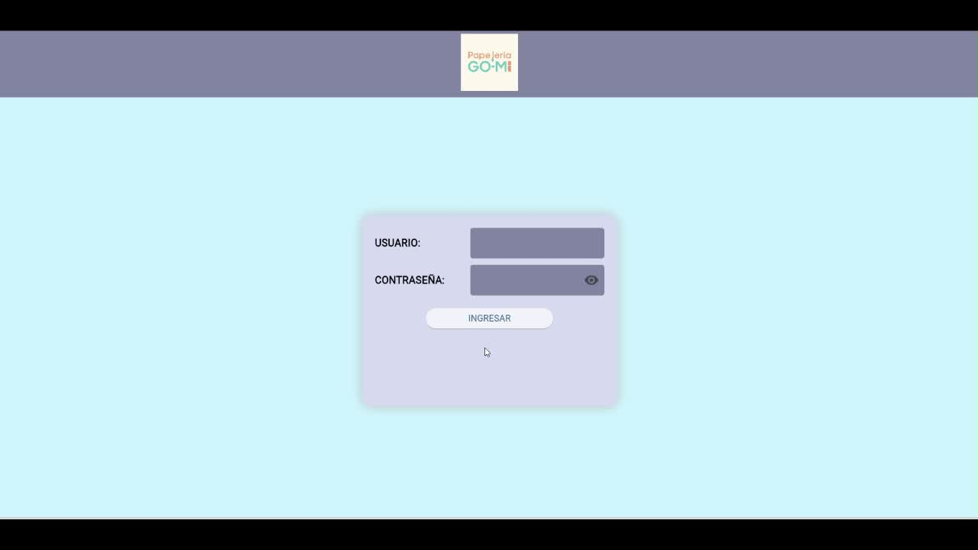
PRUEBA AUTOMATIZADA
Link para ver archivos
REGISTRAR EMPLEADOS
Durante la prueba automatizada en el módulo registrar empleados, se encontró que los registros se realizaban correctamente.
Para ello se utilizó un sistema de coordenadas para permitir que de manera automatica se realizará el proceso, utilizando un archivo externo con una lista de nombres.

Slide 13
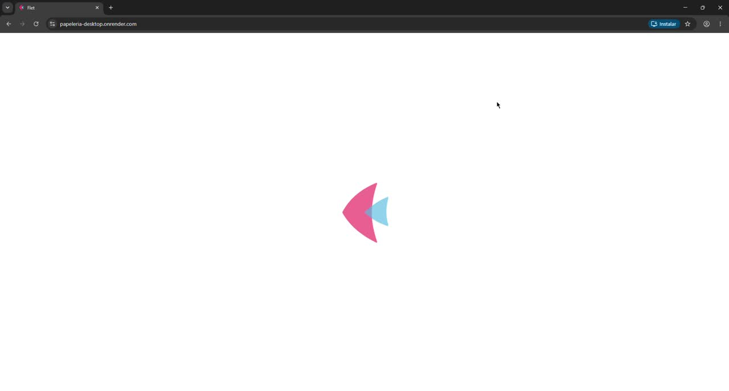
PRUEBA AUTOMATIZADA
Link para ver archivos
REGISTRAR SUGERENCIAS DE EMPLEADOS
Durante la prueba automatizada de registro de sugerencias hubo algunos problemas que fueron solucionados con exito
Para ello se utilizó un sistema de coordenadas para permitir que de manera automatica se realizará el proceso, utilizando un archivo externo con una lista de nombres.

Slide 14
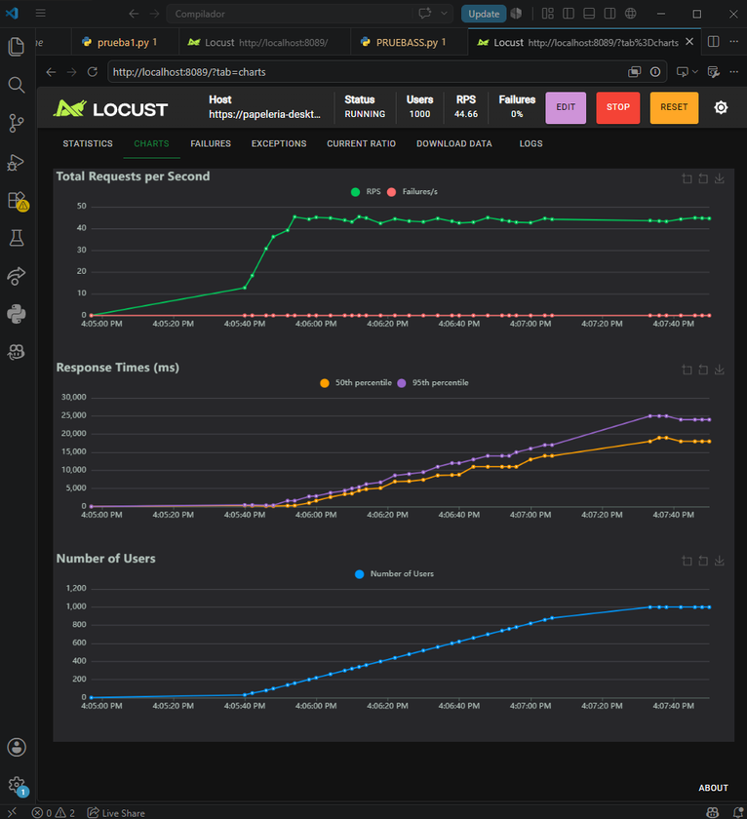
PRUEBAS DE CARGA Y ESTRÉS
Durante las pruebas de carga se incrementó progresivamente la concurrencia hasta alcanzar 1000 usuarios simultáneos. El sistema no presentó errores de ejecución ni fallos de disponibilidad (0% de errores); sin embargo, se observó una degradación importante en el rendimiento.

Slide 15
PRUEBAS DE CARGA Y ESTRÉS
La tasa de procesamiento se estabilizó alrededor de 44 solicitudes por segundo, mientras que los tiempos de respuesta aumentaron considerablemente, alcanzando aproximadamente 18 segundos en el percentil 50 y 24 segundos en el percentil 95.
Estos resultados indican que, aunque la aplicación permanece operativa, el servidor alcanza un punto de saturación cercano a los 700-1000 usuarios concurrentes, donde la capacidad de procesamiento deja de crecer y la experiencia del usuario se vuelve poco aceptable debido a la alta latencia.

Slide 16
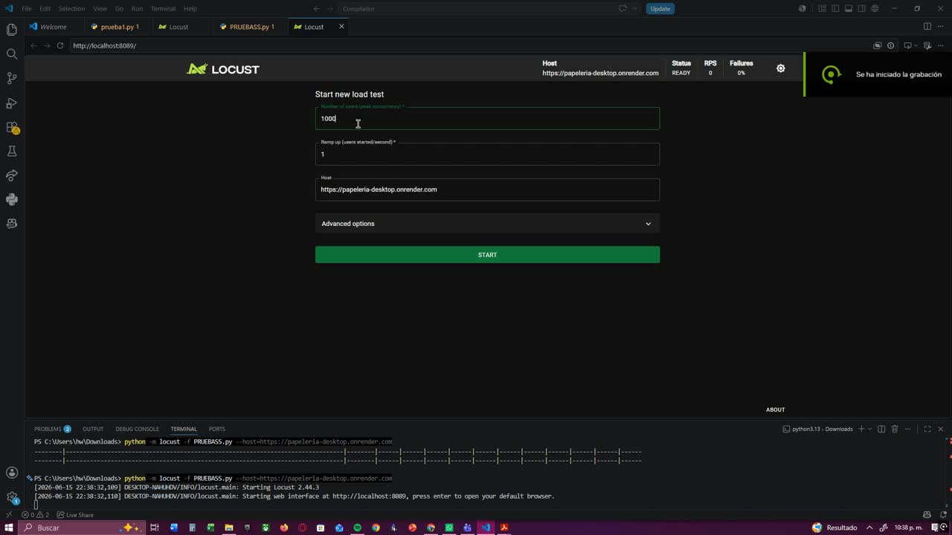
PRUEBAS DE CARGA Y ESTRÉS

Slide 17
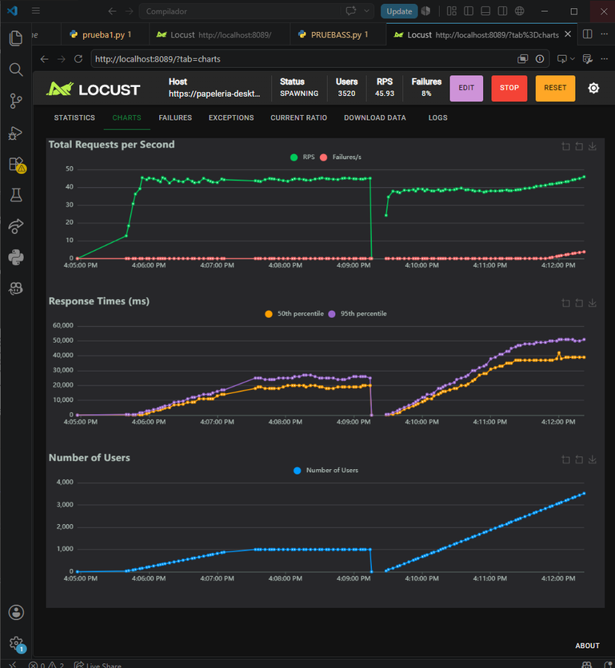
PRUEBAS DE CARGA Y ESTRÉS
El sistema alcanzó una disponibilidad cercana al 90% bajo una carga extrema de más de 3500 usuarios concurrentes, lo que demuestra una buena capacidad de escalamiento, aunque con degradación progresiva en los tiempos de respuesta.

Slide 18
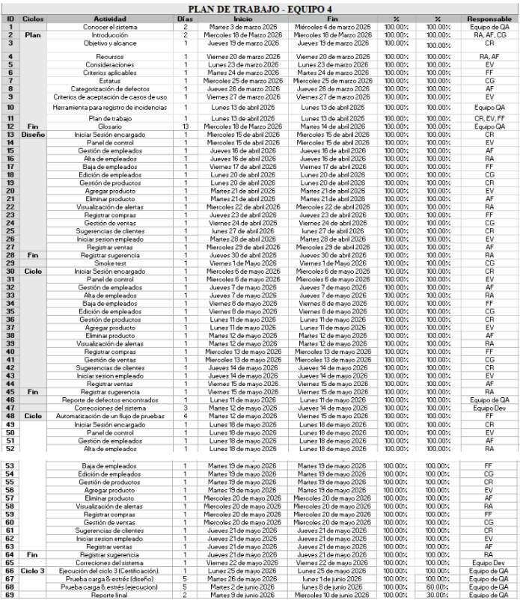
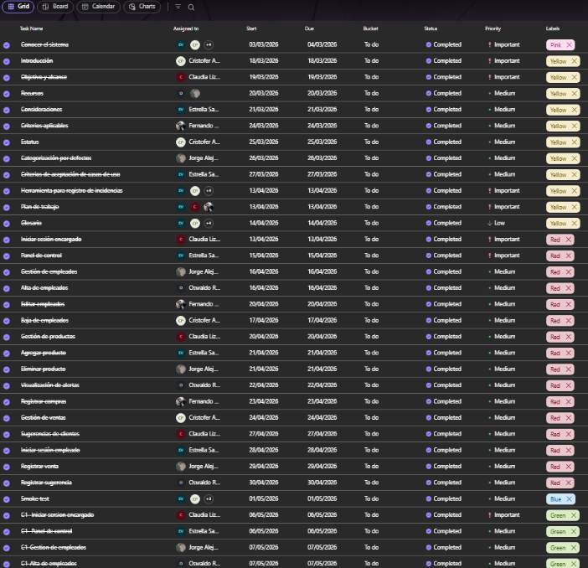
PLAN DE TRABAJO
PLANEADO
REAL

Slide 19
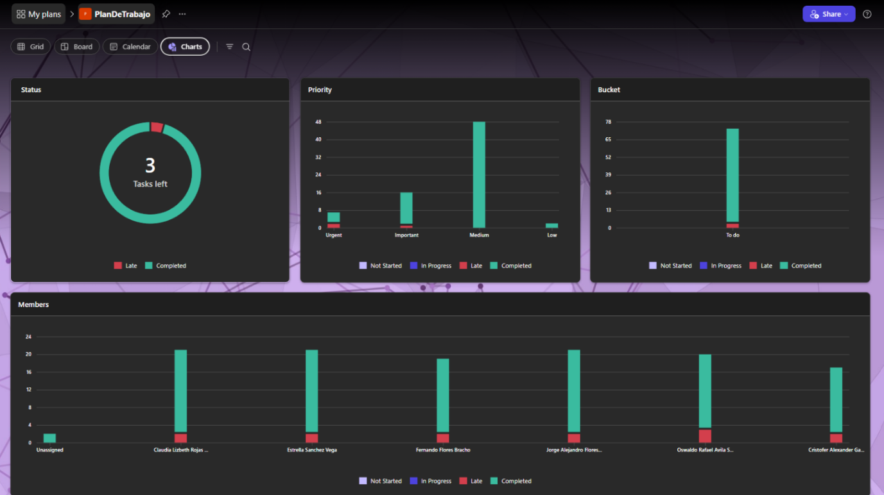
PLAN DE TRABAJO (ESTADISTICAS)

Slide 20
Tras la conclusión del Ciclo 3 y habiendo agotado las fases de pruebas funcionales y no funcionales planificadas para el sistema de gestión “Papelería GO-MI”, el Equipo 4 emite un dictamen de NO LIBERACIÓN para la salida a producción de la aplicación en su versión actual.
A continuación, se fundamenta de manera realista y técnica esta decisión con base en el histórico de pruebas, los problemas persistentes y la experiencia final del usuario
CONCLUSIÓN

Slide 21
CONCLUSIÓN
Balance de Pruebas y Madurez del Sistema
Incidencias y Bloqueos en el Ciclo 3
Riesgos No Funcionales
A lo largo de los tres ciclos de prueba y el Smoke Test inicial, el proceso de QA logró identificar una cantidad considerable de incidencias que fueron reportadas y gestionadas en tiempo real. Si bien el equipo de desarrollo externo mostró disposición y logró mitigar fallas críticas detectadas en el Ciclo 1, el ritmo de resolución no ha alcanzado los umbrales mínimos de aceptación requeridos para un entorno productivo.
A pesar de encontrarnos en la fase de certificación final, el sistema sigue presentando un comportamiento inestable e incompleto en áreas clave del negocio:
Funcionalidades Ausentes
Validaciones Débiles
Sugerencias Pendientes
Los resultados obtenidos en la automatización presentan un riesgo latente para la experiencia del usuario. Si bien la arquitectura del sistema demostró resiliencia al no colapsar, pero la degradación del rendimiento es inaceptable. Que los tiempos de respuesta se eleven hasta los 18 y 24 segundos debido a la saturación del servidor dictamina que el sistema no es capaz de ofrecer una experiencia fluida en escenarios de alta demanda comercial.

Slide 22
Una aplicación de gestión comercial tiene como propósito sustituir procesos manuales para volverlos más rápidos y seguros. Entregar la plataforma Papelería GO-MI en su estado actual provocaría frustración en el usuario final debido a la lentitud del sistema bajo carga masiva, la falta de controles estrictos en los formularios y la ausencia de botones esenciales.
Por lo tanto, el software se declara en estado "NO APTO" para producción. Se recomienda congelar la liberación hasta que el equipo de desarrollo externo solvente el 100% de las incidencias acumuladas en el Ciclo 3, aplique un límite estricto a las entradas de texto del lienzo de Flet, y optimice los tiempos de respuesta en las consultas de la base de datos embebida.
VEREDICTO

Slide 23
GRACIAS A TODOS
Nos vemos...

